Slide 1
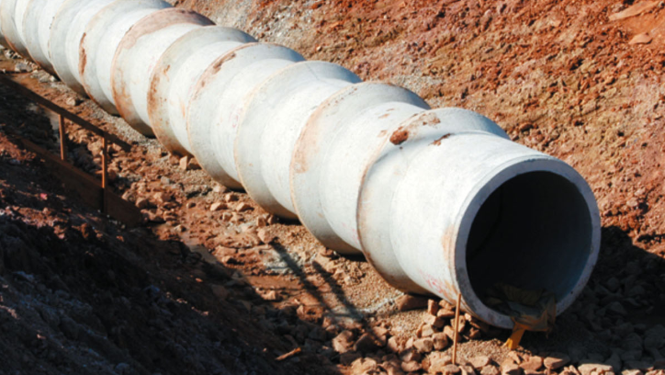
Associação em série de tubos

Slide 2
Sistema de tubulações em série
https://youtu.be/kRRj66LrpWk
Ao projetar uma tubulação ligando dois pontos distantes 18 km estabeleceu-se uma vazão de 500 L/s, isto quando a tubulação for construída de tubo de concreto de bom acabamento (C = 130) e com diâmetro de 637,8 mm. Por questão de otimização de custos do projeto, optou-se em construir um trecho 1 de tubos de concreto de bom acabamento (C₁ = 130) com diâmetro D₁ = 800 mm e um trecho 2 em tubos de grés cerâmico vidrado (C₂ = 110) com diâmetro D₂ = 600 mm, uma vez que se dispõe desses tubos no almoxarifado. Especifique os comprimentos do trecho 1 e 2, respectivamente L₁ e L₂, para se ter a mesma vazão de 500L/s.
Calculamos as perdas para o diâmetro de 637,8 mm
Pela condição de equivalência, temos:

Slide 3
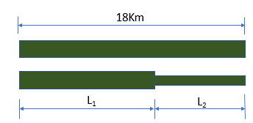
Tubo equivalente as tubulações em série

Slide 4
Generalizando chegamos a regra de Dupuit
Perda pela fórmula universal
Na associação em série temos a mesma vazão e a mesma perda de carga total
Perda pela fórmula Hazen-Williams

